Slide 2
AI Adventures: Exploring LLM models.
Gilberto Guzmán
Software Development Engineering Student
Estudiante de Ingeniería en Desarrollo de Software
Aventuras de la IA: Exploración de modelos.

Slide 3
Prerequisites
Basic knowledge of Python and Docker
Basic understanding of AI technologies
Python locally installed
A code editor, such as Visual Studio Code
Prerrequisitos
Conocimientos básicos de Python y Docker
Entendimiento básico de tecnologías de IA
Python instalado localmente
Un editor de código, como Visual Studio Code

Slide 4
Learning objectives
Understand the concept of Large Language Models (LLM)
Explore various available LLM model options
Implement our own LLM locally
Objetivos de aprendizaje
Entender el concepto de los Modelos de Lenguaje de Gran Escala (LLM)
Explorar diversas opciones de modelos LLM disponibles
Implementar nuestro propio LLM de manera local

Slide 5
Introduction to LLMS
Introducción a LLMS

Slide 6
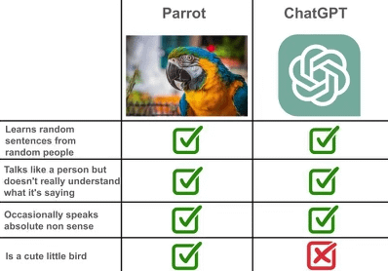

Slide 7
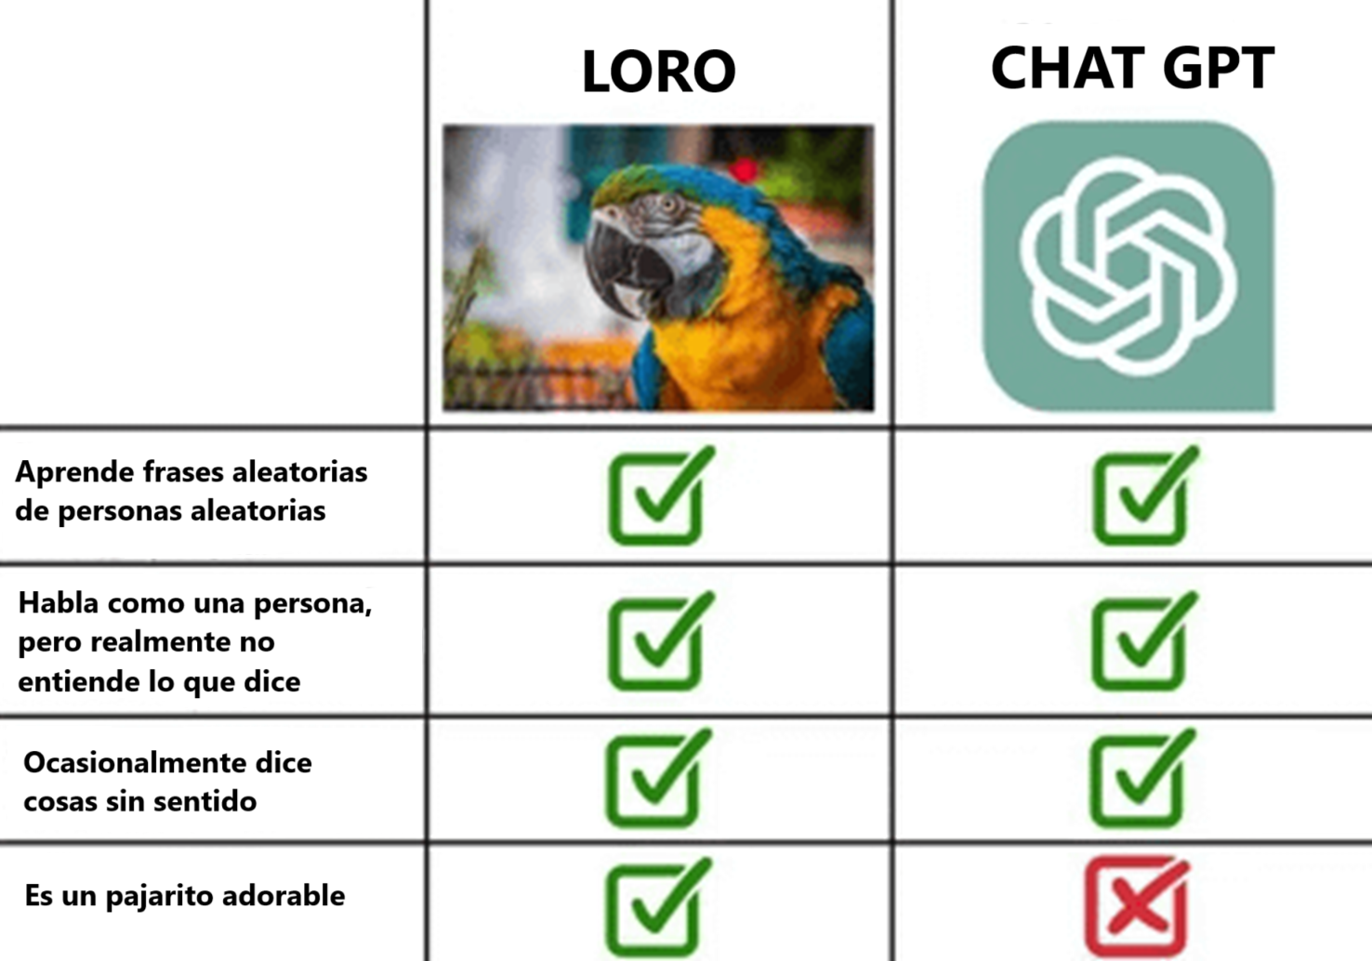

Slide 8

Introduction to LLMS
Introducción a LLMS
Large Language Model.
An LLM is a model that is so large that it archieves general-purpose language understanding and generation.
Modelo lingüístico grande.
Un LLM es un modelo tan grande que archiva la comprensión y generación de lenguaje de propósito general.

Slide 9
Exploring LLMS
Explorando LLMS

Slide 10
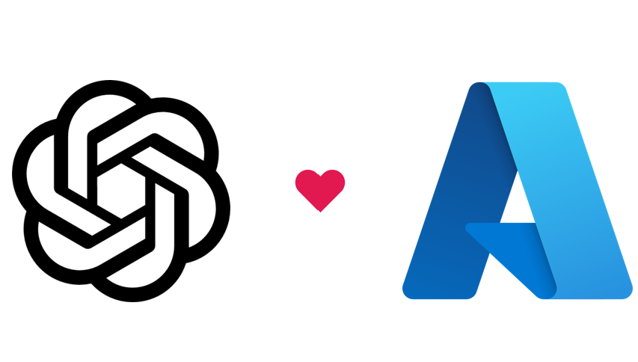
Microsoft Azure
Azure es una plataforma de computación en la nube de Microsoft que ofrece una amplia gama de servicios, entre ellos servicios de IA.
Todo ello a partir de Azure Open AI Service. Aquí encontraras modelos como GPT y DALLE.
Azure is a Microsoft cloud computing platform that offers a wide range of services, including AI services.
All this from Azure Open AI Service. Here you will find models such as GPT and DALLE.

Slide 11
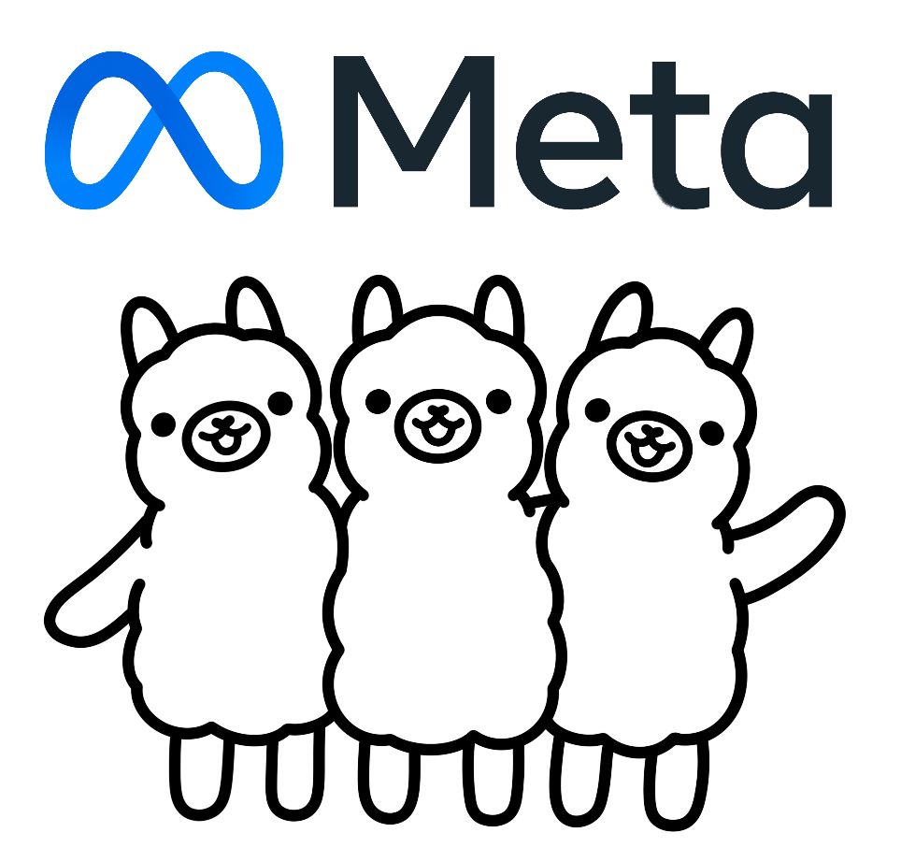
Ollama
Ollama constituye a uno de los muchos modelos computacionales creados por META.
Puede funcionar tanto de manera local como en la nube y actualmente es de código abierto.
Ollama is one of the many computational models created by META.
It can run both locally and in the cloud and is currently open source.

Slide 12

OpenAI
OpenAI es una plataforma de computación en la nube que ofrece una amplia gama de modelos de IA.
Actualmente tiene convenio con Azure y Github Models para la utilización de sus servicios.
OpenAI is a cloud computing platform that offers a wide range of AI models.
It currently has an agreement with Azure and Azure for the use of its services.

Slide 13
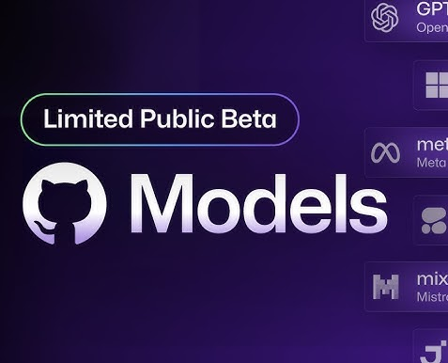
Github Models
Github Models es una plataforma de computación en la nube de Github que ofrece una amplia gama de servicios de IA.
Actualmente se encuentra en proceso de desarrollo.
Github Models is a Github cloud computing platform that offers a wide range of AI services.
It is currently under development.

Slide 14
let's play with these LLMS with Python
Juguemos con estos LLMS con Python

Slide 15
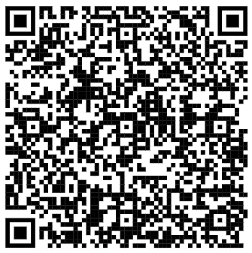
Source Code - Código Fuente
https://github.com/Gilberto-Guzman-Student-Ambassadors/python-openai-demos-mod?wt.mc_id=studentamb_336682

Slide 16
Download and configuration of our LLM model with user interface (UI) and customized knowledge base
Descarga y configuración de nuestro modelo LLM con interfaz de usuario (UI) y base de conocimientos personalizado

Slide 17
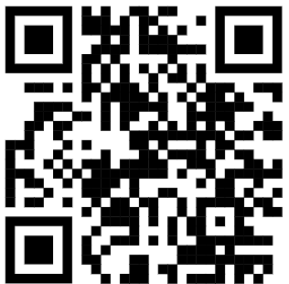
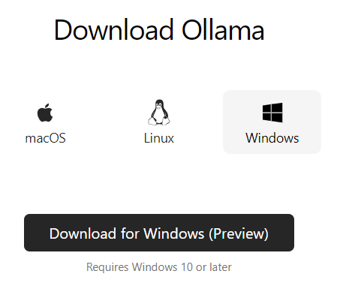
Download OLLAMA - Descargar OLLAMA
https://ollama.com/
ollama run llama3.1

Slide 18
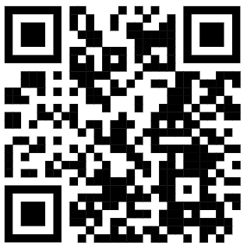
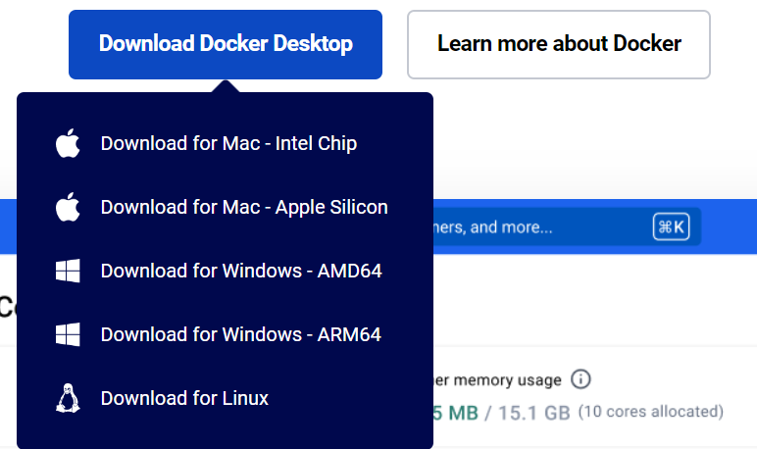
Download Docker - Descargar Docker
https://www.docker.com/

Slide 19
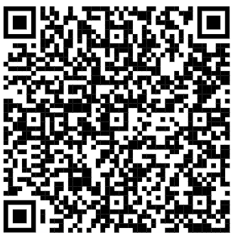
Configure Docker – Configurar Docker
docker run -d -p 3000:8080 --add-host=host.docker.internal:host-gateway -v open-webui:/app/backend/data --name open-webui --restart always ghcr.io/open-webui/open-webui:main
https://github.com/open-webui/open-webui?wt.mc_id=studentamb_336682

Slide 20
Knowledge check
Comprobación de conocimientos

Slide 21
Question 1
Pregunta 1
What is a Large Language Model (LLM) and how does it work?
¿Qué es un Modelo de Lenguaje de Gran Escala (LLM) y cómo funciona?
Generates images from text using neural networks.
Predicts words using a limited dictionary and grammar rules.
Generates and understands text through deep neural networks trained on large amounts of data.
Solves complex mathematical equations and generates numerical data.
Genera imágenes a partir de texto utilizando redes neuronales.
Predice palabras usando un diccionario limitado y reglas gramaticales.
Genera y comprende texto mediante redes neuronales profundas entrenadas en grandes cantidades de datos.
Resuelve ecuaciones matemáticas complejas y genera datos numéricos.

Slide 22
Question 1
Pregunta 1
What is a Large Language Model (LLM) and how does it work?
¿Qué es un Modelo de Lenguaje de Gran Escala (LLM) y cómo funciona?
Generates images from text using neural networks.
Predicts words using a limited dictionary and grammar rules.
Generates and understands text through deep neural networks trained on large amounts of data.
Solves complex mathematical equations and generates numerical data.
Genera imágenes a partir de texto utilizando redes neuronales.
Predice palabras usando un diccionario limitado y reglas gramaticales.
Genera y comprende texto mediante redes neuronales profundas entrenadas en grandes cantidades de datos.
Resuelve ecuaciones matemáticas complejas y genera datos numéricos.

Slide 23
Summary
Resumen

Slide 24
Summary
In simple terms, an LLM is a program that has learned to read and write from a large amount of text information.
There are various options available, which can be either proprietary or open source. Additionally, depending on their characteristics, they can be hosted in local environments or in the cloud.
Resumen
En palabras simples, un LLM es un programa que ha aprendido a leer y escribir a partir de una gran cantidad de información de texto.
Existen diversas opciones disponibles, las cuales pueden ser de carácter privativo o de código abierto. Además, dependiendo de sus características, pueden ser alojadas en entornos locales o en la nube.

Slide 25
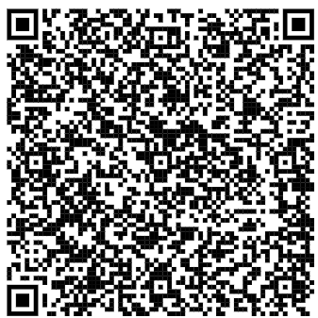
Confirm Attendance
Confirmar Asistencia
https://forms.office.com/Pages/ResponsePage.aspx?id=oBzDhDusrk6tEVGdgCM-b3OCv62PznhHm-dSCaLwRlhUM1laUEhER0wxRTRNQjBUQzk1UVNQUEhJTS4u&wt.mc_id=studentamb_336682

Slide 26
Next Steps
Próximos pasos
Practice your knowledge by trying these Learn modules:
Practica tus conocimientos probando estos módulos de Github:
Openai Chat App Quickstart
Openai Chat Backend Fastapi
Openai Chat App Quickstart
Openai Chat Backend Fastapi
Please tell us how you liked this workshop by filling out this survey:
https://aka.ms/workshopomatic-feedback?wt.mc_id=studentamb_336682
Díganos qué le ha parecido este taller rellenando esta encuesta:
https://aka.ms/workshopomatic-feedback?wt.mc_id=studentamb_336682

